Slide 1
flux
Alan zambrano

Slide 2
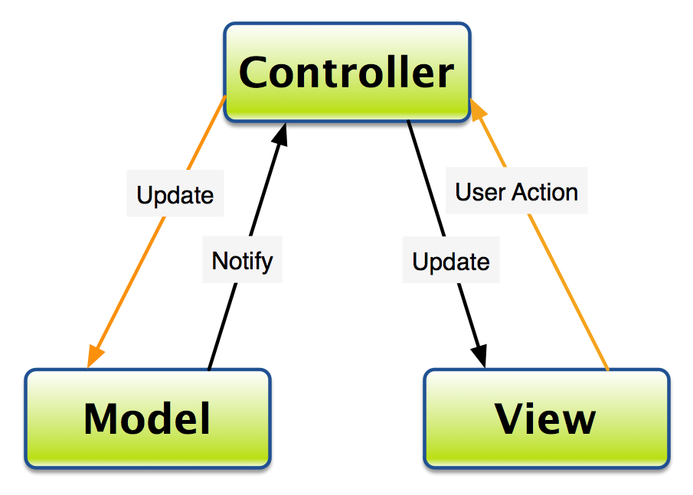
Modelo mvc
Bi-Direccional (Datos)
Data Bind (Asignar un modelo a la vista)
Controladores manejan la logica
Semi-sincrono (model binding)
Arquitectura muy utilizada

Slide 3
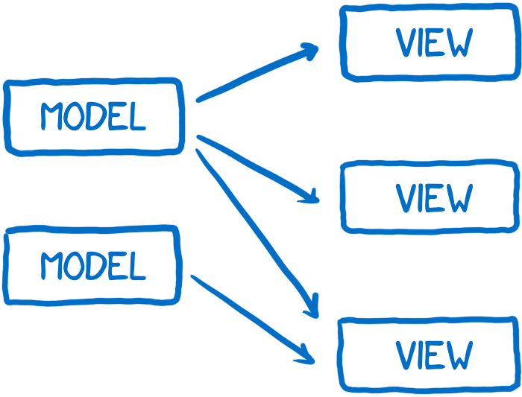
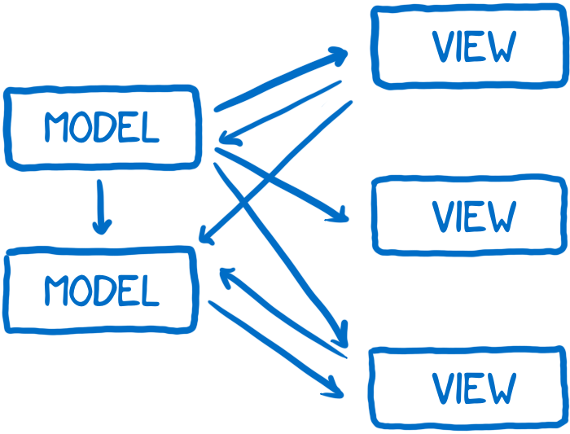
Modelo mvc Problemas
El problema con MVC, al ser Bi-Direccional, varias vistas modificaban un mismo modelo.
Al ser sincrono, el modelo general esta actualizado pero algunas vistas quedan no actualizadas.

Slide 4
Ejemplo chat
Tratando de resolver el problema de un chat con tradicional MVC:
Chat
Notification
User1
Unread Msg
1
User1: Hola
Yo: Hola

Slide 5
Ejemplo chat (version 2)
Tratando de resolver el problema de un chat con MVC (controladores conectados):
Chat
Notification
User1
Unread Msg
1
User1: Hola
Yo: Hola

Slide 6
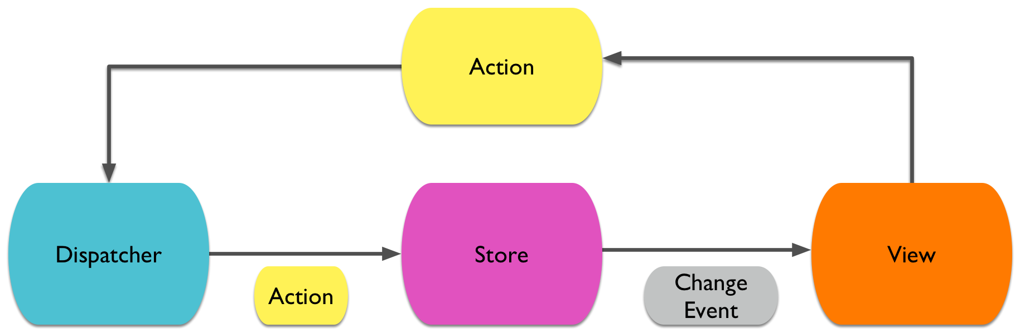
Modelo FLUX
Uni-Direccional (Datos)
Eventos/Acciones para modificar
Store maneja la logica
Puede ser 100% asincrono
Resuelve problemas de sincronizacion

Slide 7
Ejemplo chat
Tratando de resolver el problema de un chat con Flux:
Message
Dispatcher
Store
User1
1
Chat
Notification
Unread Msg
User1: Hola
Yo: Hola

Slide 8

Componentes de flux Action Creator
Action Creators:
Basicamente es una API que se comunica con el dispatcher.
Centralizar todas las posibles acciones para modificar tu estado en un solo lugar.
Formatea la “accion” en algo que el dispatcher entienda.
Puede accionar servicios externos para completer la informacion necesaria para el dispatcher.
Ejemplo GetDollarRate(fromRate):
actionCreator.getRate(fromRate) {
var rate = await _api.getExternalRate(fromRate);
dispatcher.dispatch({ type: “UPDATE_RATE”, payload: rate });
}

Slide 9
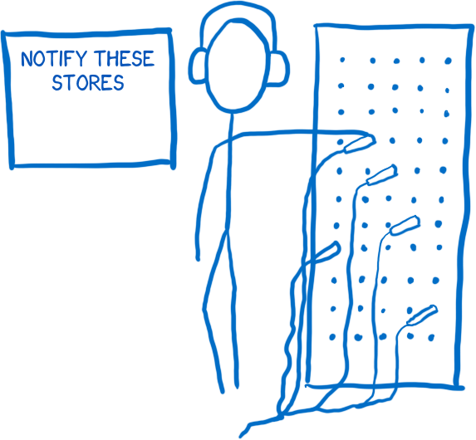
Componentes de flux Dispatcher
Dispatcher:
El dispatcher se encarga de encolar todos los eventos (acciones).
Los ordena por en FIFO, para despacharlos (notificar a los Stores) en orden.
Sirve para no tener race condition en nuestro estado general.
Tambien Podemos utilizer waitFor() para esperar hasta que cierto Store (estado) se actualice antes de continuar la ejecucion en el store.
Los Stores se suscriben al dispatcher.

Slide 10

Componentes de flux STORES
Store:
Maneja el estado total o parcial de la aplicacion.
Define que eventos (acciones) quiere escuchar del dispatcher.
Si algun evento es de su interes, modifica el estado (propiedades internas) y notifica que ha sido actualizado a sus suscriptores.
Puede tener validaciones para ver si es necesario modificar el estado o no.

Slide 11

Componentes de flux VIEWS / components
Views:
Representaciones graficas (UI) de los datos.
Solo estan concientes de los datos que son comunicados a ellos, y deciden como se modifica la vista (UI) dependiendo de estos datos.
Utiliza los Action Creators para mandar a procesar cambios de estado.

Slide 12

flux

Slide 13
React (extra) Dumb/Presentational components vs smart/container components
DUMB:
Encargados principalmente de UI.
Comunicacion con aplicacion a traves de callbacks (props)
No tiene state o a menos que sea exclusive de su presentacion (UI)
Recibe informacion de la aplicacion como props para su demostracion (render)
*Desconectados del Store
**Pueden contener hijos smart o dumb components.
SMART:
Encargados en la funcionalidad de la app
Reciben el state de la aplicacion y transmiten a traves de props a sus hijos (dumb components)
Pasan apuntadores a Action Creators a traves de props a sus hijos (dumb components)
Contienen state interno, pero pasan todo a traves por props, no manejan UI.
*Conectado al Store
**Pueden contener hijos smart o dumb components.

Slide 14
Referencias
Code Cartoon: FLUX
https://code-cartoons.com/a-cartoon-guide-to-flux-6157355ab207
Caso de Éxito: PlanGrid IOS
http://blog.benjamin-encz.de/post/real-world-flux-ios/
Presentational vs Container Components
https://medium.com/@dan_abramov/smart-and-dumb-components-7ca2f9a7c7d0
Flux Cheat Sheet
https://devhints.io/flux

